Slide 1


Algoritmo Para Evitar El Acoso Callejero

Slide 2
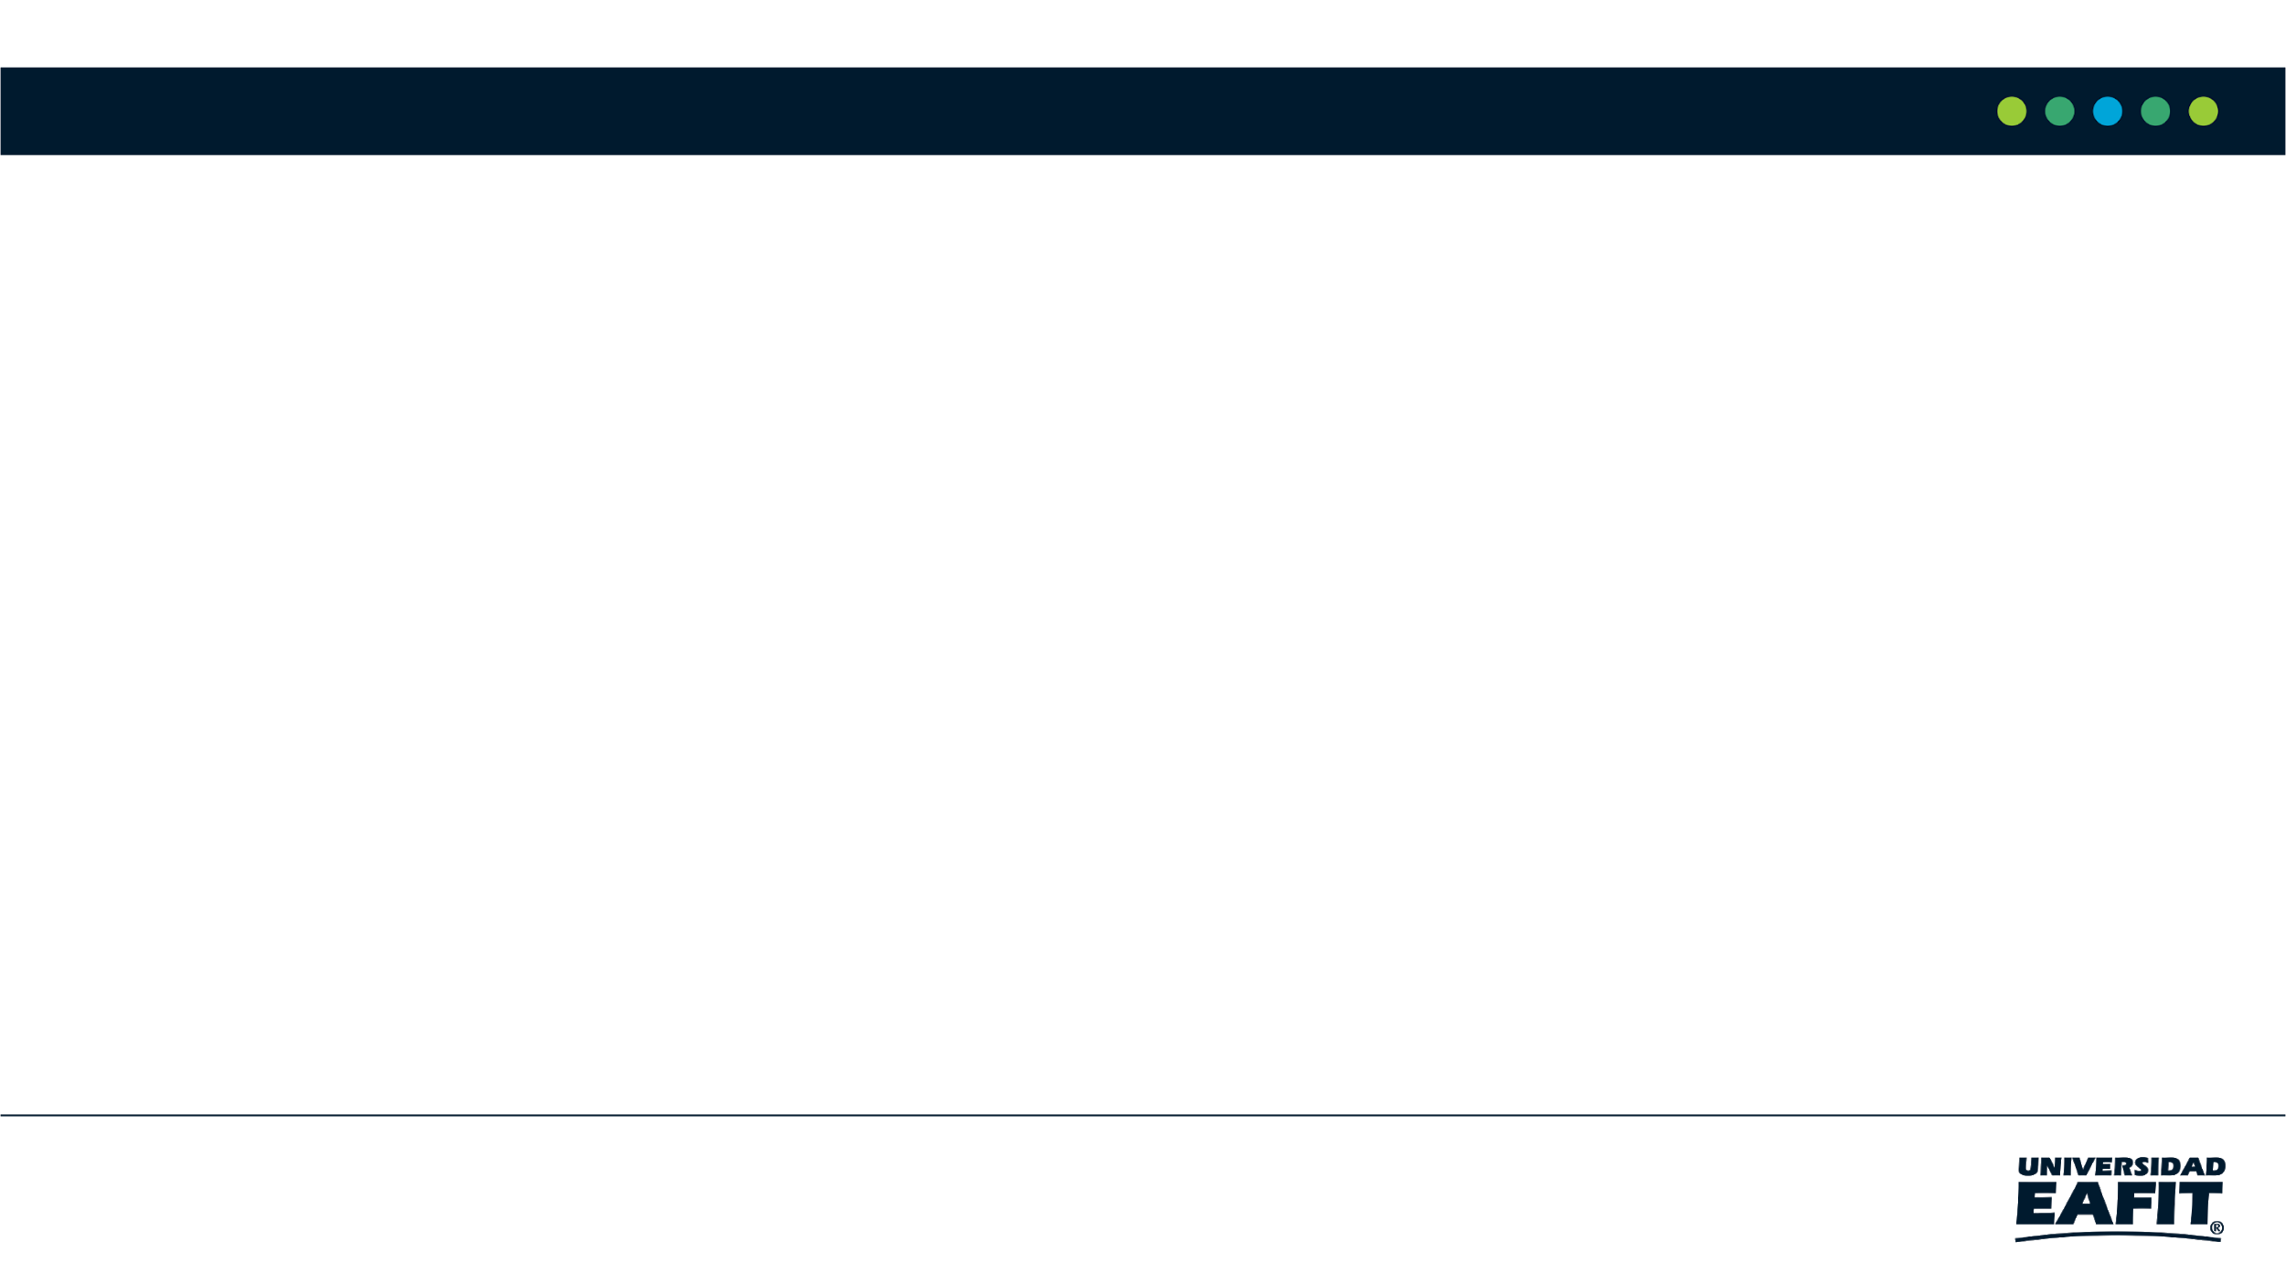
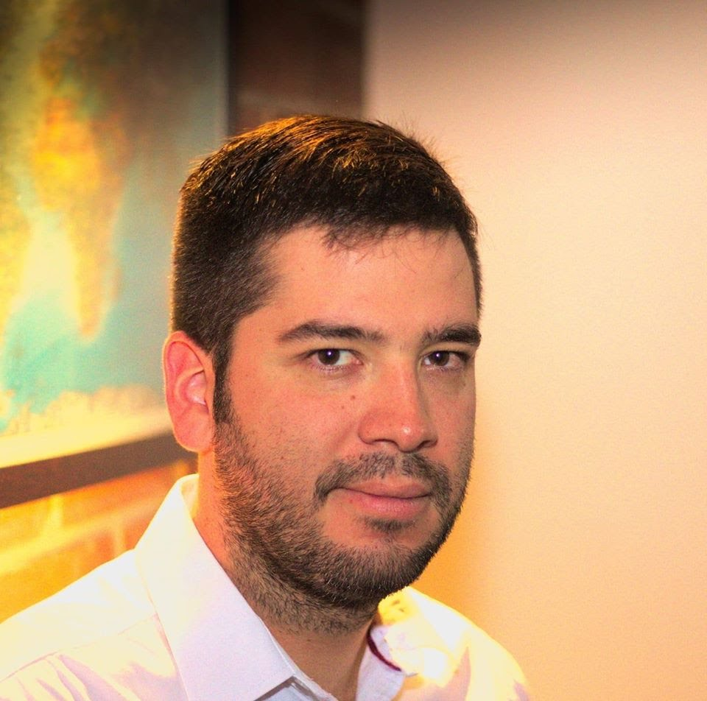


Presentación del equipo
Andrea Serna
Revisión de la literatura
Mauricio Toro
Preparación de los datos
Jeronimo Perez
Programador
Samuel Oviedo
Programador
http://github.com/JerozP/proyecto/

Slide 3
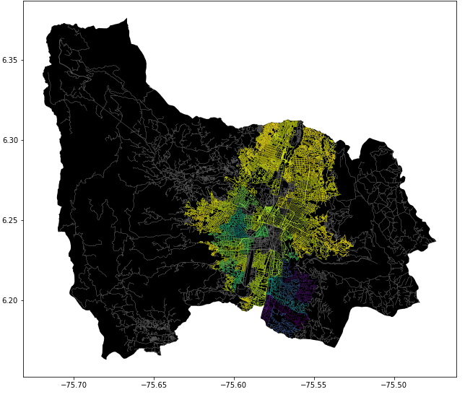
Planteamiento del problema
Algoritmo De Búsqueda Del Camino Mas Corto Evitando Zonas De Alto Índice De Acoso Sexual
Calles
de Medellín, Origen y Destino
El más camino más corto
restringido

Slide 4
Primer algoritmo
Algoritmo de Dijkstra
r
Calles
de Medellín, Origen y Destino
El camino más corto sin superar una distancia media d

Slide 5
Segundo Algoritmo
Algoritmo de Dijkstra con cola de prioridad
r
Calles
de Medellín, Origen y Destino
El camino más corto sin superar un riesgo medio ponderado de acoso r

Slide 6
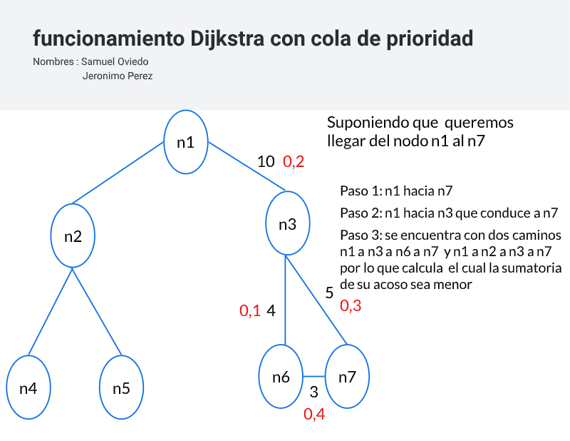

Explicación del algoritmo
Algoritmo de Dijkstra con cola de prioridad
su manera de llegar al camino mas corto es ir cortando por trozos el camino desde un nodo inicial y uno final si se presentan varias opciones escoge el que menor sea la sumatoria de su acoso sexual

Slide 7

Complejidad del algoritmo
 | Complejidad temporal | Complejidad de la memoria
Dijikstra | O(V²) | O(V)
Dijisktra con cola de prioridad | O(E log V) | O(V)
Complejidad en tiempo y memoria del algoritmo Dijisktra con cola de prioridad donde V son los nodos dados al algoritmo ,por otro lado E representa el numero de caminos independientes dentro del algoritmo.La complejidad temporal quiere aproximar el tiempo que se va a tardar en ejecutar y el de memoria trata de aproximar cuanta memoria principal se usara

Slide 8
Resultados del camino más corto
Origen | Destino | Distancia más corta (metros) | Sin superar un riesgo promedio ponderado de acoso
Universidad EAFIT | Universidad de Medellín | 7100 m | 0.90
Universidad de Antioquia | Universidad Nacional | 2600 m | 0.85
Universidad Nacional | Universidad Luis Amigó | 1700 m | 0.85
Distancia más corta obtenida sin superar un riesgo medio ponderado de acoso r,dato obtenido realizando un promedio entre el nodo incial y el final, los cuales seran multiplicados para generar el peso y usarlo como dato para trabajr con el codigo

Slide 9
Resultados del menor riesgo
Origen | Destino | Riesgo promedio ponderado de acoso | Sin superar una distancia (metros)
Universidad EAFIT | Universidad de Medellín | 0.92 | 5000
Universidad de Antioquia | Universidad Nacional | 0.85 | 7000
Universidad Nacional | Universidad Luis Amigó | 0.89 | 6500
Menor riesgo medio ponderado de acoso obtenido sin superar una distancia d.al poner un limite de distancia se aumenta el riesgo por el cambio de ruta que nos genera

Slide 10






Tiempos de ejecución del algoritmo
Tiempos de ejecución
1 minuto y 30 segundos
1 minuto y dos segundos
56 segundos

Slide 11
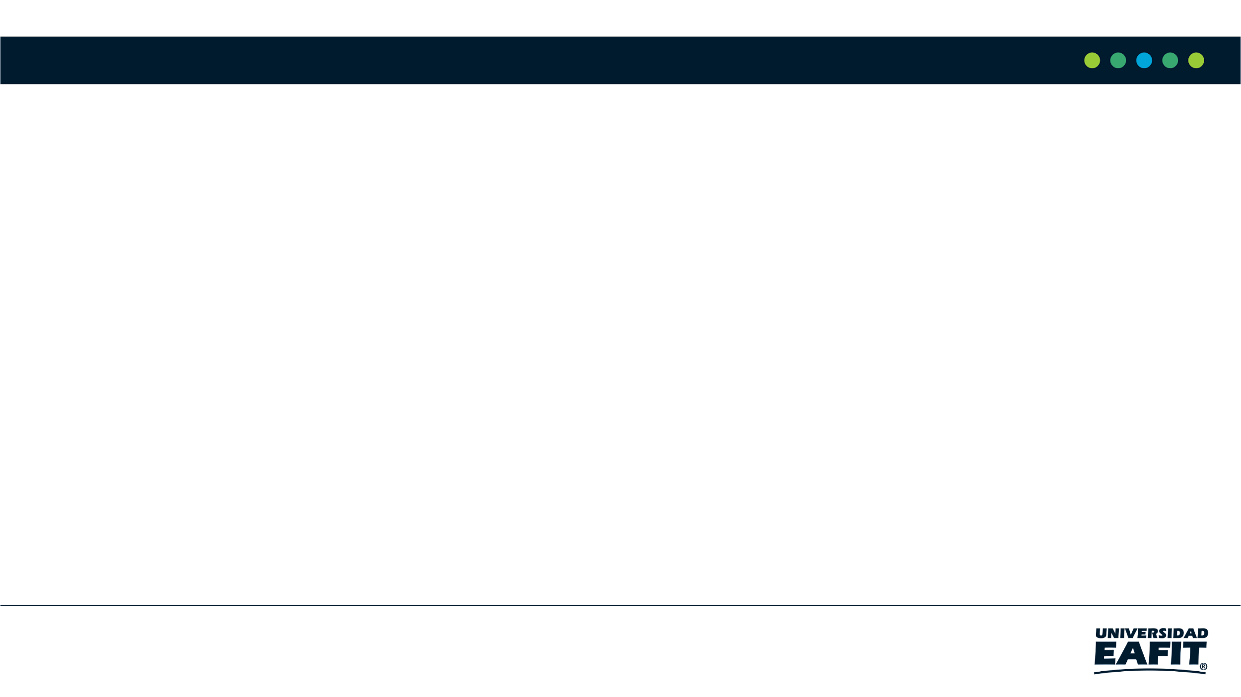
Direcciones de trabajo futuras
Las bases de datos,
Entre mas usuarios la usen mejores datos del comportamiento podremos tomar , dinamizando los patrones y dando una solución mas precisa a las necesidades del usuario
A partir de la experiencia de los usuarios al usar el programa ,podemos generar reportes sobre acoso sexual y como esto va cambiando con el tiempo
Después de nuestra investigación nos dimos cuenta que para optimizar nuestro código podemos usar colas de prioridad
Bases de datos
Estadistica
Estructura datos
Proyecto 2
Tablas dinamicas
Aplicación web
app

Slide 12

¡GRACIAS!!
Con el apoyo de
Los dos primeros autores fueron apoyados por el credito condonable de Generacion E – Excelencia, financiada por el estado. Todos los autores agradecen a la Vicerrectoría de Descubrimiento y Creación, de la Universidad EAFIT, su apoyo en esta investigación.

